Slide 1
به نام خدایی که داننده ی رازهاست نخستین سرآغاز آغازهاست

Slide 2
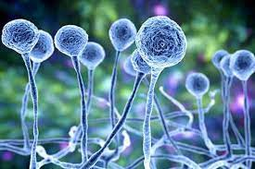
موکور مایکوز
دکتر منصوره مومن هروی
استاد گروه عفونی دانشگاه علوم پزشکی کاشان

Slide 3
اهداف
در پایان انتظار میرود فراگیر قادر باشد که :
اپیدمیولوژی بیماری موکورمایکوز را شرح دهد.
عوامل مستعد کننده موکورمایکوز را لیست کند.
پاتوژنز موکورمایکوز مرتبط با کوید را شرح دهد.
علائم بالینی موکورمایکوز رینوسربرال را شرح دهد
راههای تشخیص بیماری موکور مایکوز را شرح دهد.
تشخیص آزمایشگاهی وپاتولوژی موکور مایکوز را شرح دهد
داروهای موثر بر موکورمایکوز و نحوه درمان دارویی را شرح دهد.
مدیریت تشخیص اندوسکوپی وجراحی موکورمایکوز را شرح دهد
نکات مهم برای پیشگیری از موکورمایکوز را شرح دهد

Slide 4
اتیولوژی
موكورمايكوزيس يك عفونت تهاجمي مخرب توسط يك قارچ فرصت طلب از خانواده موكورال است.
ارگانيسم های مسبب اين بيماری ازخانواده موكوراسه مي باشند كه به راسته موكورال ها از رده زايگوميست ها تعلق دارند.
اين قارچ ها در سراسر محيط به ويژه در هواى داخل اتاق و خارج اتاق، روى مواد غذايي، كمپوست گياهان، روى ميوه هاى پوسيده، در گردوغبار، در طي حفاریهاى سنگين و ساختمان سازى و در فيلترهاى تهويه هوا وجود دارد.
استنشاق اسپورها از منابع محيطي اصلي ترين روش انتقال قارچها مي باشد و بيشتر افراد هر روز با اسپورهای ميكروسكوپي قارچ در تماس هستند، بنابراين احتمالاً جلوگيری از تماس با موركومايست ها كاملاً غيرممكن است.
اين قارچ هابرای اكثر مردم مضر نيستند. با اين حال در افرادی كه سيستم ايمني ضعيفي دارند مي تواند باعث ايجاد عفونت در ريه ها يا سينوس ها شده و به ساير قسمت های بدن گسترش يابد.

Slide 5
راه انتقال
طبقه بندى موكورمايكوزيس بر اساس محل آناتوميك عفونت انجام ميشود كه نشاندهنده بخشي از بدن انسان به عنوان محل ورود است.
اسپورها از راه لوله تنفسي يا از طريق پوست آسيب ديده يا از راه زيرپوستي ،به وسيله ى سوزن تزريق يا كاتتر آلوده يا از راه بلعيدن غذاى آلوده وارد بدن ميشوند.
بيمارى ممكن است به فرمهاى رينوسربرال، ريوى،جلدى يا زيرجلدى، معدى- روده اى يا منتشر بروز پيدا كند.
موكورمايكوزيس رينوسربرال رايجترين شكل از بيمارى است و حدود نيمي از موارد گزارش شده بيمارى را شامل ميشود.
اين بيماری غالباً يك عفونت تهديد كننده زندگي است و به طور كلي ميزان مرگ و مير ناشي از موكورمايكوز رينو-اوربيتو-سربرال 54 ٪ -75 ٪ است.

Slide 6
عوامل خطر
موكورمايكوزيس در اكثر موارد بيماران دچار نقص ايمني از تمام سنين شامل نوزادان نارس تا افراد سالخورده را تحت تأثيرقرار ميدهد.
فاكتورهاى ميزبان اغلب نقش مهمي در توسعه بيمارى موكورمايكوزيس دارند.
با اينحال افراد به ظاهر سالم از نظر سيستم ايمني،درصد كمي از جمعيت مبتلايان به موكورمايكوزيس را تشكيل مي دهند و عفونت خوشبختانه در اين گروه از افراد بندرت بروز مي كند.

Slide 7
عوامل خطر
عوامل خطر برای ايجاد موكورمايكوزيس در ميزبان عبارتند از:
ديابت كنترل نشده با يا بدون كتواسيدوز
ديگر اسيدوزهاى متابوليك
بدخيمي های خوني
پيوند عضو
نوتروپني طولاني
ضربه پوستي )بريدگي ، خراش ، سوراخ يا سوختگي(.
استفاده طولاني مدت و يا استفاده از دوز بالا از داروهای كورتيكواستروئيد بخصوص در افراد با سابقه ديابت
سوء مصرف مواد مخدر تزريقي
ميزان بالاى آهن با يا بدون استفاده از درمان دفروكسامين

Slide 8
پترن موکورمایکوز
پترن موکورمایکوز | بیماری زمینه ای
رینوسربرال-سینواربیتال-پوستی | دیابت ملیتوس
ریوی-سینوس-پوستی-سینواربیتال-منتشر | بدخیمی( بدخیمی خونی)
ریوی-سینوس-رینوسربرال-منتشر | پیوند مغز استخوان
سینوس-پوستی-ریوی-رینوسربرال-منتشر | پیوند اعضای توپر
سربرال-اندوکاردیت-پوستی-منتشر | معتاد تزریقی
گوارشی- منتشر | سوء تغذیه
منتشر-ریوی-رینوسربرال-مغزی-پوستی- گوارشی | درمان با دفروکسامین
پوستی-چشمی | تروما
سینواربیتال- رینوسربرال | کوید 19
پترن عفونت بسته به بیماری زمینه ای فرق میکند

Slide 9
Coronavirus disease (COVID-19)-associated mucormycosis (CAM)
علت هیپرگلیسمی در کوید 19
وجود بیماری زمینه ای دیابت غیر کنترلpre-existing diabetes mellitus
مصرف کورتیکواستروئید corticosteroid therapy
افزایش سطح کورتیزول ناشی از استرس level stress-related increased cortisol
آسیب سلولهای بتا پانکراس توسط ویروس کروناdamage of the beta cell pancreas by COVID-19 leading to the diminution of insulin production

Slide 10
Coronavirus disease (COVID-19)-associated mucormycosis (CAM)
علاوه بر ACE2 یک رسپتور دیگر بنام Glucose regulated protein (GRP78) در کوید شدید وجود دارد که باند شدن ویروس و ورود بداخل سلولهای اندوتلیال وآسیب آنها را تسهیل میکنند
افزایش عرضه GRP78 در سلولهای اندوتیال واپیتلیال در بیماران دیابتی ،افزایش بار آهن وبعداز کورتیکواستروئیدتراپی دیده شده است که ممکنست با تقویت باند شدن اسپور موکورها به رسپتور GRP78 receptor فرد را مستعد موکورمایکوز کند
دیسفانکشن اندوتلیال ایجاد شده توسط ویروس ،هیپرگلیسمی و نقص ایمنی ایجاد شده توسط کورتیکواستروئید ریسک اکتساب موکور را افزایش میدهند

Slide 11
Coronavirus disease (COVID-19)-associated mucormycosis (CAM)

Slide 12
Coronavirus disease (COVID-19)-associated mucormycosis (CAM)
اینترکشن اسپور موکور با سلول اپیتلیال ،تهاجم اندوتلیال را بدنبال خواهد داشت که نکته مهم در پاتوژنز موکور است
آسیب اندوتلیال وافزایش عرضه رسپتورهای اندوتلیالی ایجاد شده توسط ویروس کرونا ممکسنت بیمار را مستعدCAM کند
دریافت آهن از میزبان بویژه در کتواسیدوز دیابتی یا بیماران دریافت کننده دفروکسامین یک عامل ویرولانس مهم برای موکور است
هیپرفریتینمی ایجاد شده توسط کوید 19 منبع مهم آهن برای موکور وتهاجم آن است
کورتیکواستروئید وهیپرگلیسمی عملکرد ذاتی سلولهای فاگوسیتی سیستم ایمنی را مختل میکند

Slide 13
Coronavirus disease (COVID-19)-associated mucormycosis (CAM)

Slide 14
Coronavirus disease (COVID-19)-associated mucormycosis (CAM)
بیماران مبتلا به کرونا پس از بهبودی فاز اولیه کرونا یعنی بعد از هفته سوم یا چهارم در معرض خطر بروز علایم موکورمایکوزیس می باشند؛ یعنی زمانی که دیگر خطر کرونا تهدید کننده نیست یا خطر آن کمتر شده است .
میزان بروز آن در هفته دوم و در پیک بروز علائم شدید کرونا بسیار کمتر است و بیشتر در بیمارانی دیده می شود که دیابتی هستند یا پالس کورتون با دوز بالا دریافت کرده اند
بروز بیماری در هفته سوم و چهارم پس از پیدایش علایم کرونا، نشان دهنده اثر تجمعی نقص ایمنی حاصله تزریق کورتون است که این نقص ایمنی از ۵ روز بعد از دریافت دارو تا ۲۰ روز بعد، فرد را مستعد بروز موکورمایکوزیس می نماید
در صورتی که بیمار دو الی سه هفته از بروز موکورمایکوزیس را طی کرده و دیابت، کنترل شده باشد معمولا روند بیماری خود محدود خواهد بود چرا که سیستم ایمنی بتدریج فعال شده و مانع گسترش بیماری خواهد شد

Slide 15
عفونتهای رینوسربرالRhinocerebral Infections
رینو سینوزیت، رینواربیتال و رینوسربرال تظاهرات کلاسیک موکورمایکوز انسانی هستند
عفونت پس از استنشاق اسپور قارچ ابتدا در توربینتهای بینی و سینوسهای پارانازال لوکالیزه میشود ومیتواند سریعا به اربیت (سینواربیتال) یا مغز(رینوسربرال) گسترش یابد بویژه در بیماران با کتواسیدوز دیابتی ونوتروپنی شدید

Slide 16
عفونتهای رینوسربرال
گسترش بیماری سینوس ابتدائاًبه ساختمانهای مجاوراست
عفونت سینوس ماگزیلا به سمت کام سخت؛حفره بینی وسینوس اتموئید گسترش می یابد
عفونت سینوس اسفنوئید به سینوس کاورنوس تهاجم میکند آمبولی سپتیک شریان کاروتید بداخل لوبهای پاریتال وفرونتال مغز رخ میدهد
عفونت سینوس اتموئید ممکنست به صورت یا لوب فرونتال تهاجم کند اما براحتی از لامینا پروپریا رد شده وبه اربیت میرسد
تهاجم اربیت بطور تیپیک یکطرفه است

Slide 17
تظاهرات بالینی
علائم ممکنست شامل موارد زیر باشد:
درد وحساسیت سینوس،احتقان،سردرد ،درد صورت یا دهان ودندان،علائم گوشی ،هیپوسمی یا آنوسمی ، نکروز کام سخت
بي حسي در صورت يا بيني و يا كام، تورم يك طرفه صورت، گرفتگي بيني يا سينوس ، ترشح سیاه رنگ بيني و تب
ترشح خونی /سیاه بینی ممکنست یک نشانه اولیه تهاجم مخاط بینی باشد.
ضايعات نكروز سياه در كام سخت يا شاخك های بيني و سپتوم و ترشحات نكروتيك از چشم از جمله علائم تشخيصي مفيد هستند.

Slide 18
تظاهرات بالینی
موكورمايكوزيس رينو-اوربيتال شايع ترين فرم باليني ديده شده در بيماران ديابتي ، پيوند كليه و موكورمايكوزيس وابسته به كوويد مي باشد.
همچنين اين بيماری در بيماران سرطاني نوتروپنيك و پيوند سلولهای بنيادی خون ساز يا گيرندگان پيوند عضو اتفاق مي افتد.
اين عفونت اغلب در مخاط بيني و ياكام وسينوسهاى اطراف بيني به دنبال استنشاق اسپورها به وجود ميآيد و و از طريق مجارى اشكي و اتموئيد و همچنين به صورت مستقيم از سينوس به قسمت رترواربيتال گسترش مي يابدو ممكن است به سمت مغز توسعه پيدا کند.
پيشرفت بيمارى اگر درمان نشود معمولاً سريع است و موجب گسترش بيمارى به بافتهاى مجاور،ترومبوز و نكروز بيشتر و در نتيجه منجر به زخم سياه دردناک روى سطح يا مخاط بيني ميشود.
تشخيص زودرس و درمان بموقع عفونت برای بهبود ميزان بقای بيماران مبتلا قبل از تهاجم عروقي ، ايجاد نكروز و انتشار عفونت به ساير ارگانها امری ضروری است

Slide 19
تظاهرات بالینی
ادم پری اربیت،پتوزیس،پروپتوزیس،کموزیس ،كاهش حركات عضلات خارج ازچشم ، ادم پره سپتال واربیتال نشانه ی اولیه گسترش اربیتال هستند .
درد ، تاری دید یا کاهش بینایی اغلب نشانه تهاجم عصب اپتیک یا گلوب است .
بیحسی اینفرااربتیال صورت بدنبال تهاجم عصب اینفراربیتال داخل اربیت رخ میدهد.
بیماران با گسترش رینو اربیتال و رینوسربرال ممکن است با فلج عصب حرکتی اکولار وترژمینال (اعصاب کرانیال 3،4 ،6 و دو شاخه فوقانی عصب پنج) بعد از تهاجم به سینوس کاورنو تظاهر کنند.
عوارض داخل مغزی شامل آبسه اپیدورال وساب دورال ،ترومبوز سینوس کاورنوس وبا شیوع کمتر ترومبوز سینوس ساژیتال
مننژیت در بیماران موکور مایکوز نادر است
.

Slide 20
)A) Orbital involvement in cancer patient. Note the periorbital ecchymosis and sanguineous discharge from the eye.
(B) Rapid progression of orbital involvement with necrosis of nasal bridge in less than 24 hours.
(C) Necrotic eschar on the hard palate of a cancer patient with rhinocerebral mucormycosis.

Slide 21
تظاهرات بالینی
اسکار سیاه رنگ حفره بینی و توربینتها،ضایعات اطراف بینی ،ضایعات اگزوفتیک یا نکروتیک کام سخت که به سمت سینوس ماگزیلا پیشرفت میکند نشانه های پیشرفت سریع عفونت هستند
بررسی اندوسکوپی وبیوپسی از ضایعات مشکوک برای تشخیص کمک کننده است ولی نبود ضایعات نکروتیک رد کننده نیست چون در 50% بیماران در طی سه روز اول عفونت ضایعات نکروتیک بینی وکام ممکن است دیده شود
در معاينه و مشاهده، ممكن است بافت آلوده شده در حين مراحل ابتدايي گسترش قارچ نرمال به نظر برسد.
لذا معاينه گوش حلق بيني و چشم پزشكي در عرض 3 - 5 روز از بستری، هنگام ترخيص و سپس 2 هفته پس از ترخيص از بخش کوید توصیه میشود

Slide 23
تشخیص
راههای تشخیص شامل:
شرح حال و بررسی عوامل خطر و معاینه بالینی
تصویر برداری :سی تی اسکن سینوسهای پارانازال،سی تی اسکن یا MRI اربیت و مغز و brain MRI,MRV
بیوپسی واندوسکوپی سینوس و مشاهده نکروز
پاتولوژی نمونه های بیوپسی شده سینوس
اسمیر و کشت ترشحات نسوج دبرید شده
PCR ترشحات نسوج دبرید شده

Slide 24
Radiographic imaging
اسكن اربيت و سينوسهای پارانازال در هر بيمار مبتلا به بي حسي گونه/ تورم پلك / درد صورت / ترشح خونابه ای بيني / كاهش بينايي باید انجام شود .
اگر يافته های مربوط به تصويربرداری منطبق با درگيری اربيت و سينوس باشند، بلافاصله بيمار به همكاران با تجربه و مراكز ارجاعي چند تخصصي و مجهز ارجاع داده شود
تصویربرداری اغلب مطرح کننده سینوزیت شدید است اما اختصاصیت برای تشخیص موکورمایکوز رینوسربرال ندارد
سی تی اسکن سینوسها بطور تیپیک موارد زیر را نشان میدهد:
ضخیم شدن مخاط سینوسها mucosal thickening
سطح مایع هوا air-fluid levels
اروزیون استخوان bony erosion

Slide 25
Radiographic imaging
بیماران نقص ایمنی اغلب با پان سینوزیت تظاهر میکنند که بسیار مطرح کننده عفونت قارچی مهاجم است
ضخیم شدن اربیتال ممکن است در سی تی اسکن سینوسها دتکت شود اما میتواند در MRI زودتر دتکت شود
سی تی/ MRI اربیت ممکنست در طی نشانه های اولیه عفونت چیزی را نشان ندهد که نشانگر اهمیت تصویربرداری سریال برای مانیتور پیشرفت بیماری است
فراوانی تصویربرداری به بیمار بستگی دارد اما ممکن است هر 2تا3 روز در بیماران با مشکوک به پیشرفت انجام شود
رینوسکوپی واندوسکوپی برای اثبات ایسکمی و وسعت گسترش بیماری مهم است
ضخیم شدن عضلات خارج اربیت اغلب اولین نشانه در گیری اربیت در سی تی یا MRI است وباید سریعا درمان ضد قارچ تجربی تا زمان اکسپلور جراحی یا بیوپسی سینوس واربیت شروع شود

Slide 26
Radiographic findings in sinopulmonary mucormycosis
Magnetic resonance image reveals T2 signal hyperintensity in the left pterygoid musculature(arrow) in conjunction with a left maxillary sinus air-fluid level.
Left maxillary sinus air-fluid level is evident in this computed tomography(CT) scan that is indistinguishable from bacterial sinusitis.

Slide 27
مدیریت بیماران مبتلا به موکور مایکوزیس
مديريت اين عفونت بالقوه مهلك بر اساس بكارگرفتن سريع و همزمان دو روش جراحي و مديكال در بيماران مشكوک ميباشد.
درمان اين بيماری نيازمند كار تيمي و هماهنگ چند رشته ای است كه اغلب شامل متخصص بيماريهای عفوني، متخصص و جراح گوش و حلق و بيني، پلاستيك و ترميمي چشم / چشم پزشك، متخصص غدد/داخلي، متخصص راديولوژی و در صورت نياز متخصص نفرولوژی، متخصص نورولوژی، متخصص جراحي مغز و اعصاب ،فارماكوتراپيست (متخصص داروسازی باليني) میشود
لازم به ذكر است برای شروع درمان ضد قارچ نياز به وجود نتايج پاراكلينيكي قطعي نيست.
در ابتدا با شك اوليه متخصصين بيماریهای عفوني، داخلي، طب اورژانس، چشم، گوش و حلق و بيني ، مغز و اعصاب و مراقبت های ويژه بلافاصله درمان ضد قارچ را شروع مي كنند ولي طي 72 ساعت ، برای ادامه درمان بايد تشخيص قطعي گردد.

Slide 28
درمان مدیکال
از بين عوامل ضد قارچ 3 داروی آمفوتريسين بی، پساكونازول و ايساوكونازول روی اين عفونت مهاجم قارچي موثر هستند
ساير داروهای ضد قارچ (فلوكونازول، وريكونازول و كاسپوفانژين) تاثير جدی در درمان ندارند.
درمان مديكال اصلي استفاده از آمفوتریسین بی است.
دوره درمان دارويي شامل حداقل 4 - 6 هفته آمفوتريسين بی و پس از آن تقريبا همين مدت پساكونازول و پيگيری بيمار بصورت سرپايي ميباشد.

Slide 29
درمان مدیکال- آمفوتریسین
آمفوتريسين بی ليپوزومال: 5 ميليگرم بازای هر كيلوگرم وزن بدن بصورت روزانه در سرم دكستروز 5 درصد محلول شده انفوزيون ميگردد
در صورت درگیری مغزی و درافراد پیوند عضو دوز 10 ميليگرم بازای هر كيلوگرم وزن بدن بصورت روزانه توصیه میشود
آمفوتريسين بی داكسي كولات : 1 ميليگرم بازای هر كيلوگرم وزن بدن بصورت روزانه در سرم دكستروز 5 درصد محلول شده انفوزيون ميگردد
عوارض: ازوتمی ،از دست دادن پتاسیم ،منیزیوم وبیکربنات وکاهش تولید اریتروپویتین
چك پتاسيم و كراتينين يك روز در ميان توصيه ميشود
واکنش حاد بدنبال تزریق 30 تا 45 دقیقه بعد شروع اولین دوز لرز ،تب وتاکی پنه ممکسنت رخ دهد وطی 15 تا 30 دقیقه به پیک میرسد وبتدریج طی 2تا4 ساعت قروکش میکند.
پره مدیکیشن با استامینوفن یا اضافه کردن هیدروکورتیزون 25 تا 50 میلی گرم به محلول انفوزیون واکنش را کاهش میدهد
تست دوز 1 میلیگرم داخل 100 سی سی سرم طی 15 دقیقه وارزیابی واکنش طی یک ساعت انجام میشود
سایر عوارض:ترومبوسیتوپنی ،لوکوپنی خفیف ،آریتمی ،کواگولوپاتی،انتریت هموراژیک،سرگیجه ،انسفالوپاتی ،سیژر،همولیز ، افزایش ترانس آمینازها ودیس استزی کف پاها ممکنست رخ دهد

Slide 30
واکنش های حاد
تریاد علائم مرتبط با انفوزیون شامل علائم زیر است :
درد سینه ،تنگی نفس وهیپوکسی
درد شدید در شکم ،پهلو وپاها
فلاشینگ وکهیر
اغلب طی 5 دقیقه اول رخ میدهد و ربطی به سرعت انفوزیون ندارد
این واکنش ها با تجویز دیفن هیدرامین و قطع موقت انفوزیون قابل کنترل است

Slide 31
درمان مدیکال- آمفوتریسیننفروتوکسیسیتی
نفروتوکسیسیتی :پتاسیم سرم باید مانیتور شود و اغلب کاهش آن نیاز به مکمل خوراکی یا تزریقی دارد
اسیدوز رنال کلیوی بخاطر از دست دادن بیکربنات بندرت نیاز به جایگزینی دارد
آمفو تریسین بی معمولا تداخل دارویی ندارد ولی ازوتمی حاصل از آن اغلب در بیمارانی که سایر داروهای نفروتوکسیک میگیرند مثل سیکلوسپورین وآمینوگلیکوزید افزایش می یابد
هیپوتانسیون وکاهش حجم داخل عروقی و پیوند کلیه و سایر بیماریهای کلیوی ازوتمی را افزایش میدهند
در ابتدای درمان ازوتمی ممکنست سریعا افزایش یابد واغلب بعد کم میشود وبعد چند روز ثابت میماند
بالغین بدون بیماری کلیوی ممکنست دچار افزایش متوسط کراتینین در حد 2تا 3 میلی گرم در دسی لیتر شوند و تا ازاین حد بالاتر نرفته است درمان نباید قطع شود
تلاش برای دادن آمفو بدون ایجادازوتمی منجر به درمان ناموفق میشود
هدف تیپرکردن درمان پیشگیری از تجمع دارو نیست بلکه هدف کاهش دادن فشار به نفرونهای تخریب شده قبلی است

Slide 32
ترکیبات آمفوتریسین
چهار ترکیب برای آمفو تریسین بی وجود د ارد:
AmphotericinB deoxycholate (ABD; Fungizone)
سه ترکیب چربی وجود دارد:
Amphotericin B colloidal dispersion (ABCD; Amphotec or Amphocil)
Amphotericin B lipid complex (ABLC; Abelcet(
Liposomal amphotericin B (LAMB; AmBisome).

Slide 33
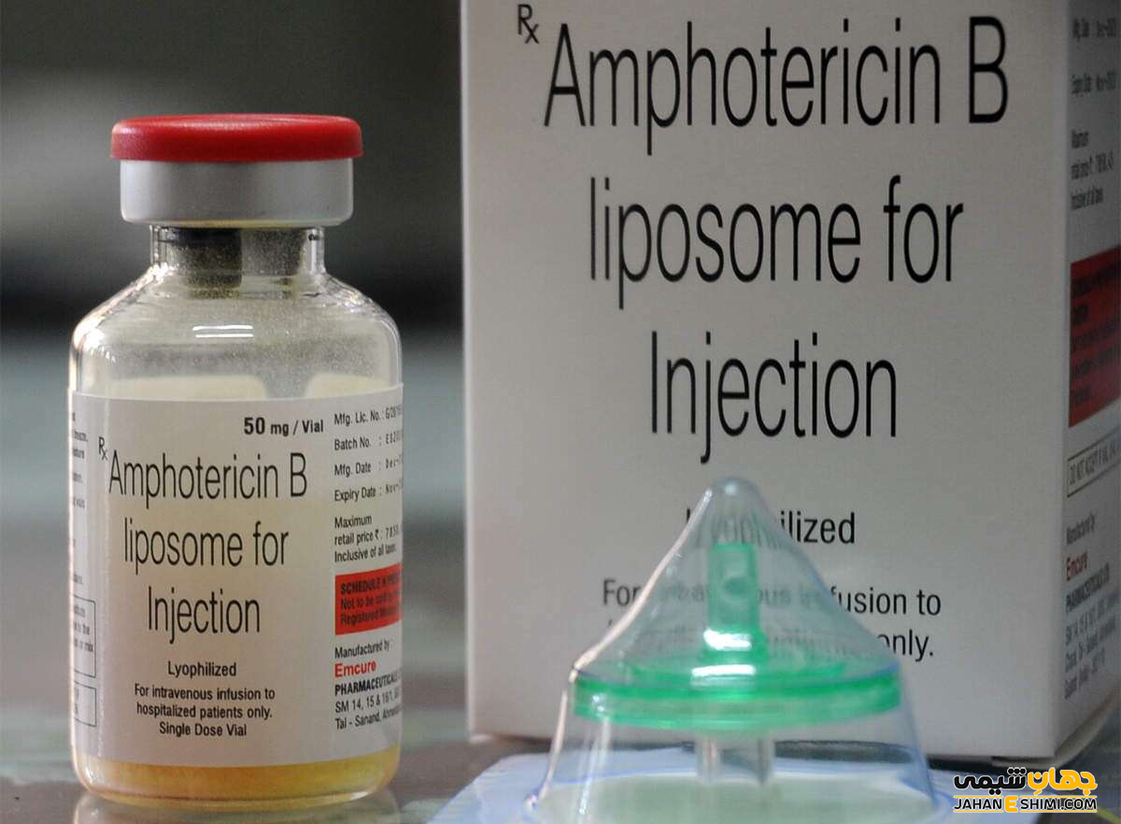
درمان مدیکال- آمفوتریسین

Slide 34
درمان مدیکال- آزول ها
دسته ای از داروهای ضد قارچ که شامل دو یا سه نیتروژن در حلقه آزول بوده وتقسیم میشوند به :
ایمیدازولها: شامل کتوکونازل،میکونازول، اکونازول ،کلوتریمازول
تریازولها :شامل فلوکونازول،ایتراکونازول،پساکونازول ،وریکونازول، ایساوکونازول

Slide 35
درمان مدیکال- پساكونازول
پساكونازول Posaconazole بعنوان درمان اوليه توصيه نشده است و معمولا در مواردی كه بيمار به درمان استاندارد پاسخ نداده پساکونازول Salvage به درمان اوليه اضافه ميشود ، در ضمن دربيماراني كه دوره درمان تزريقي آنها كامل شده است با تجويز پساكونازول خوراكي Step down therapy درمان آنها ادامه مي یابد.
پساكونازول تزريقي: ويالهای 300 ميليگرم(هر 300 ميليگرم داخل 200 سي سي سالين محلول شده هر 12 ساعت برای روز اول و سپس300 ميليگرم روزانه از طريق وريد مركزی انفوزيون گردد )
دوز اول را ميتوان از طريق رگ محيطي و در ظرف نهايت 30 دقيقه انفوزيون كرد.
پساكونازول خوراكي
سوسپانسيون 105سی سی (1سی سی/40 میلی گرم) : 5 سي سي یا 200 میلی گرم هر 6 ساعت با غذای چرب ميل شود.
آنتی اسید ها و H2 بلوکرها جذب سوسپانسیون را کاهش میدهند سوسپانسیون نیاز به دوزهای متعدد دارد تا فراهم زیستی افزایش یابد
قرص آهسته رهش 100 ميليگرمي:3 قرص معادل 300 ميليگرم هر 12 ساعت روز اول و سپس 300 ميليگرم روزانه از روز دوم

Slide 36
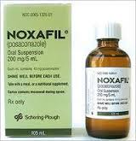
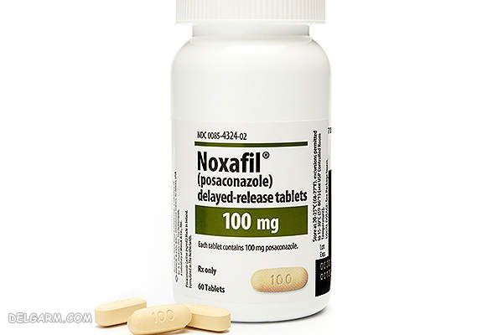
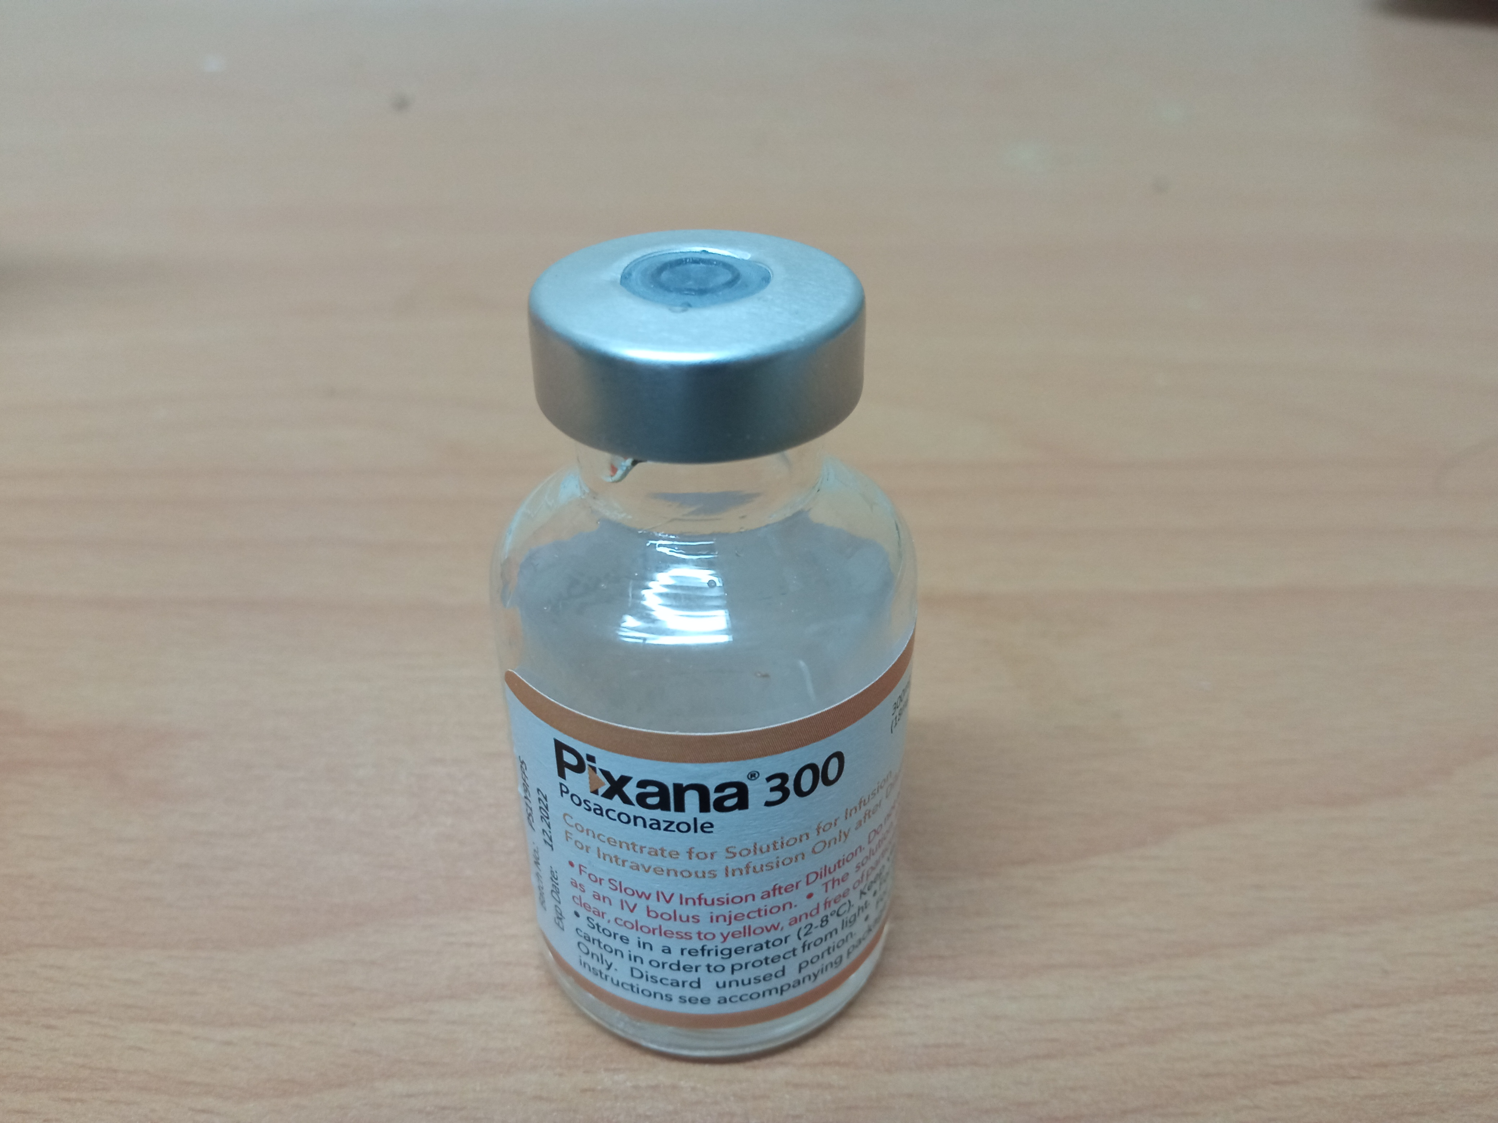
درمان مدیکال- پساكونازول

Slide 37
درمان مدیکال- پساكونازول
عوارض :
عوارض گوارشی تهوع ،استفراغ واسهال که در سوسپانسیون شایعتر است
هپاتوتوکسیسیتی وتوکسیسیتی قلبی بخاطرطولانی شدن QTc interval
هیپوکالمی ،هیپرتانسیون وادم محیطی بخاطر مهار 11β-hydroxylase and/or 11β-hydroxysteroid dehydrogenase
در بارداری وشیردهی ممنوعست
تعدیل دوز در نارسایی کلیه و سیروز کلاس inChild-Pugh class A, B, or C نیاز ندارد

Slide 38
درمان مدیکال- پساكونازول عوارض
نادر (زیر 1%) | شایع(10-1%) | بسیار شایع(10%)
کلستاز افزایش طول QT پسودو آلدسترونیسم | ادم،آمبولی ریه- تورساد دپوینت بیحسی در پوست ودرد تعریق شدید کاهش کلسیم خون،نارسایی غده آدرنال-کم آبی بدن-کاهش وزن سوه هاضمه- التهاب پانکراس- برفک دهان خونریزی واژینال سندرم همولیتیک اورمیک-تشکیل لخته در عروق کوچک TTP افزایش بیلی روبین –نارسایی کبد –التهاب کبد –بزرگی کبد – افرایش آنزیمهای کبدی – زردی- واکنشهاش افزایش حساسیت-عفونت هرپس سیمپلکس- کمردرد- خستگی نارسایی حاد کلیوی پنومونی | ترومبوفلبیت-افزایش ویا افت فشار خون-ادم محیطی افزایش ضربان قلب سردرد-تب ولرز-خستگی-بیخوابی- سرگیجه راش پوستی وخارش هیپومنیزیمی-هیپوکالمی-افزایش قند خون- اسهال- تهوع- استفراغ-دردشکمی- یبوست- بی اشتهایی- التهاب لب ودهان ترومبوسیتوپنی-آنمی- نوتروپنی-پتشی افزایش ALT دردهای عضلانی استخوانی درد مفاصل سرفه- تنگی نفس- خونریزی بینی - فارنژیت- تب

Slide 39
درمان مدیکال- پساكونازول تداخلات دارویی
تداخل اثر | داروها
افزایش غلظت این داروها وبروز عوارض قلبی | ترفنادین-استمیزول-سیزاپراید-هالوفانترین-کوئینیدن-پیموزاید
افزایش غلظت این داروها وکاهش جریان خون بویژه در انگشتان دست وپا | داروهای دسته ارگوت مثل ارگوتامین
 | استاتین ها
کاهش غلظت پساکونازول | ریفابوتین وریفامپین- فنی توئین- کاربامازپین- فنوباربیتال- پریمیدون-افاویرنز-فوس امپرناویر
افزایش غلظت این داروها وافزایش عوارض جانبی این داروها | .ین کریستین-وین بلاستین-سیکلوسپورین- تاکرولیموس-سیرولیموس بنزودیازپین ها مثل میدازولام- الپرازولام مهارکننده پروتئاز مثل لوپیناویر/ریتوناویر- اتازاناویر ریتوناویر دیلتیازم- وراپامیل- نیفدپین- نیزولدپین-دیگوکسین سولوفونیل اوره مثل گلیپیزاید

Slide 40
درمان مدیکال- ایساوکونازول
ایساوکونازول Isavuconazole (Cresemba)
معمولا بخوبی تحمل میشود وآلترناتیو در بیمارانی است که از نظر بالینی پایدار هستند وامکان تجویز آمفوتریسین وپساکونازول نیست مواردی از شکست درمان هم دیده شده است
Isavuconazole is dosed with a 200-mg every 8 hours loading dose for 6 doses (48 hours), then mg 200 daily maintenance dose for 4- 6 weeks

Slide 41
درمان مدیکال- ایساوکونازول
ایساوکونازول بصورت کپسول 100 میلی گرم وفرم تزریقی 100میلی گرم وجود دارد
نیمه عمر طولانی 130 ساعت دارد و روزی یک بار میتوان داد
کپسول خوراکی بخوبی جذب میشود وفراهم زیستی 98% دارد وبا یا بدون غذا داده میشود
دوز بارگیری در 48 ساعت اول داده میشود
تجویز همزمان با متوتروکسات باعث افزایش سمیت آن متوترکسات میشود
سطح خونی تاکرولیموس وسیرولیموسبا مصرف همزمان آن افزایش می یابد درحالی که تداخل با گلوکوکورتیکوئیدها وسیکلوسپورین خفیف است
عوارض:شایعترین عارضه تهوع،استفراغ ،اسهال ،سردرد ،افزایش ترانس آمینازها وهیپوکالمی است
برخلاف سایر آزولها باعث کوتاه شدن QT میشود

Slide 42
درمان مدیکال-ایتراکونازول
موکورها ذاتا به وریکونازول ،فلوکونازول و کسپوفونژین مقاوم هستند مطالعات آزمایشگاهی محدودی حساسیت به ایتراکونازل را نشان داده اند.
از آنجایی که با محدودیت دارو مواجه هستیم ایتراکونازول ممکنست مدنظر قرار گیرد
ایتراکونازول علیه اکثر مایکوزهای جلدی ومهاجم فعالیت دارد بویژه در آلرژیک برونکوپولموناری آسپرژیلوزیس ABPA
اشکال دارویی :یتراکونازول itraconazole کپسول 100 میلی گرم دارد فراهم زییستی تقریباً 55% دارد وجذبش با غذا وPH اسیدی افزایش می یابد
سوسپانسیون (10 mg/mL) فراهم زیستی 30 تا 37% بیشتر دارد وجذبش با PH اسیدی تغییر نمیکند ولی با معده خالی جذب بهتر است
دوزاژ : 200 میلیگرم هر 8 ساعت برای 6- 3 هفته
تعدیل دوز در نارسایی کبد وکلیه نیازندارد گرچه که بهتر است با احتیاط مصرف شود
عوارض:هپاتوتوکسیسیتی و طولانی شدن QT، عوارض گوارشی،فشار خون،هیپوکالمی وادم محیطی،نارسایی قلبی،

Slide 43
درمان مدیکال
Combination Therapy درمان ترکیبی سود مند نمی باشد
طول مدت درمان بسته به بیمار دارد نزدیک به نرمال شدن تصویربرداری ها ،منفی شدن کشت و نمونه بیوپسی وبهبود یافتن نقص ایمنی اندیکاتورهای قطع درمان ضد قارچ هستند
ریلاپس دیررس بعد درمان موفق گزارش شده است

Slide 44
Simplified Treatment algorithm for COVID Associated Rhino-Orbital Mucormycosis

Slide 46
پیشگیری از موکور دربیماران کوید
نشان داده شده است كه عوامل مختلفي ممكن است بيماران مبتلا به كوويد- 19 را به موكورمايكوزيس مستعد كند.
برخي از بيماران مبتلا به عفونت با ويروس COVID-19 كه سابقه بيماری ديابت نداشتند به دنبال ابتلا به اين عفونت و دريافت درمان های دارويي به ديابت مبتلا مي شوند.
با توجه به اينكه 15 % بيماراني كه به علت كوويد بستری مي شوند ديابت جديد رخ مي دهد و بسياری از بيماران دچارهيپرگليسمي ناشي از استرس مي شوند بر اساس شواهد فعلي ما توصيه مي كنيم:
1 - قند خون ، HbA1c در تمام بيماران مبتلا به كوويد- 19 بررسي شود .
2 - كنترل دقيق قند خون ) 110 - 180 ميلي گرم در دسي ليتر( در بيماران ديابتي انجام شود .
3 - استفاده منطقي و اجتناب از دوزهای غير ضروری كورتيكواستروئيدهای سيستميك ، داروهای ضد اينترلوكين 6 در بيماران كوويد- 19
4 - توصيه ها در حين و بعد از استفاده از درمان با استروييد ها و immunomodulator agents

Slide 47
پیشگیری
بيماراني كه از قبل مبتلا به ديابت نبوده و حين بستری در آنها قند بالا گزارش شده است علاوه بر تنظيم قند خون حين درمان بيماری كوويد- 19 ، موظف به چك قند خون پس از ترخيص در منزل هستند و در صورت تداوم قند خون بالا بايد درمان مناسب را دريافت كنند و سه تا چهار هفته پس از ترخيص نيز با چك قند خون ناشتا و HbA1c به متخصص غدد مراجعه كنند.
بيماران مبتلا به ديابت حين بستری و پس از ترخيص تحت مانتيورينگ و تنظيم دقيق قند ها قرار گيرند.
بيماراني كه شواهد افزايش قند خون بالا حين بستری را ندارند ولي تحت درمان با پالس كورتون قرار مي گيرند 3 - 4 هفته پس از ترخيص چك مجدد قند خون ناشتا انجام شود.

Slide 48
پیشگیری
بيماراني كه تحت درمان با توسيليزوماب و پالس كورتون قرار مي گيرند پس از ترخيص در صورت هرگونه اختلال ديد، درداطراف چشم، سردرد، درد در صورت، خونريزی و ترشحات خونابه از بيني ، بي حسي گونه، جهت بررسي و معاينه دقيق به پزشك معالج مراجعه نمايند.
رعايت بهداشت و اجتناب از تماس با خاک، كود و مواد فاسد شده در طي زماني كه بيماران تحت تاثير داروهای ايمونوساپرسيوهستند
تبعيت از رژيم غذايي ديابتيك در بيماران مستعد مذكور
معاينه روزانه چشمها و همينطور حفرات بيني و دهان در بيماران با كوويد- 19 شديد تحت حمايت تنفسي و بخصوص ونتيلاسيون مكانيكي و سابقه دريافت كورتيكواستروئيدها و يا شرايط هايپرگليسميك
قند خون و HbA1C را قبل از ترخيص و بعد از ترخيص در بيماران فوق الذكر مانيتور كنيد.

Slide 49
پیشگیری
در بیماران نوتروپنیک یا افراد با GVHD پروفیلاکسی اولیه با پساکونازل خوراکی برای پیشگیری از موکور توصیه میشود
در بیمار نقص ایمنی با تشخیص قبلی موکور رزکشن جراحی و ادامه یا شروع مجدد داروی موثر قبلی قویا توصیه میشود

Slide 50
آموزش بیماران قبل از ترخیص از بخش COVID - 19
شستشوی روزانه حفره بيني با نرمال سالين
رعايت رژيم غذايي و كنترل قند خون
آموزش علائم و نشانه های اوليه موكورمايكوزيس و علايم هشدار دهنده از جمله هرگونه تورم پلك، درد پشت چشمها، بي حسي گونه، درد صورت، سردرد، ترشح بيني ، كاهش بينايي،، درد و ناراحتي در چشم،، دوبيني، تورم پری اربيتال، درد و تورم صورت، بي حسي در اطراف چشم يا كام يا صورت يا بيني و لثه، دندان درد ، درد يا ناراحتي هنگام جويدن، گرفتگي بيني، ترشحات خوني يا آبكي بيني يا تيره.
توصيه به مراجعه سريع به پزشك معالج در صورت بروز علايم جهت بررسي كاملتر بيني و چشم.

Slide 51
نکته
اصطلاح قارچ سیاه صحیح نیست وقارچ سیاه دسته ای از قارچها هستند که ملانین تولید کرده وهایفای قهوه ای تیره یا سیاه دارند
هيچ دليل قطعي در مورد انتقال موكورمايكوز از انساني به انسان ديگر وجود ندارد
هيچ دليل قطعي در مورد انتقال موكورمايكوز از طريق دستگاه بيهوشي وجود ندارد
دليلي برای جداسازی بیماران موکور در بيمارستان / خانه برای اين كار ديده نشده است. مراقبت اصلي بر اساس شرايط كرونا مي باشد.
با اين حال ، به طور منطقي پيشنهاد مي شود كه بيماران مبتلا به كرونا و موكورمايكوزيس از بيماران ديابتي ، سرطاني ، شيمي درماني جدا شوند.

Slide 52
جمع بندی
اسپورهای موکور از راه لوله تنفسي يا از طريق پوست آسيب ديده يا از راه زيرپوستي به طور مثال انتقال اسپور به وسيله ى سوزن تزريق يا كاتتر آلوده يا از راه بلعيدن غذاى آلوده وارد بدن ميشوند.
بيمارى ممكن است به فرمهاى رينوسربرال، ريوى،جلدى، معدى- روده اى يا منتشر بروز پيدا كند.
عوامل خطر:ديابت كنترل نشده با يا بدون كتواسيدوز وديگر اسيدوزهاى متابوليك،بدخيمي های خوني ؛پيوند عضو ،نوتروپني طولاني،تروما ی پوستی ،استفاده طولاني مدت و يا استفاده از دوز بالا از داروهای كورتيكواستروئيد، اعتیاد تزریقی، ميزان بالاى آهن با يا بدون استفاده از درمان دفروكسامين
رينوسربرال موكورمايكوزيس معمولاً در مخاط بيني ياكام آغاز ميشود، به سينوسهاى پارانازال گسترش مي يابد و از طريق مجارى اشكي و اتموئيد و همچنين به صورت مستقيم از سينوس به قسمت رترواربيتال ونیز مغز گسترش مييابد.
راههای تشخیص شامل:شرح حال و بررسی عوامل خطر و معاینه بالینی ،تصویر برداری بیوپسی واندوسکوپی سینوس و مشاهده نکروز اتولوژی نمونه های بیوپسی شده سینوس،اسمیر و کشت ترشحات نسوج دبرید شده وPCR ترشحات نسوج دبرید شده
مديريت اين عفونت بالقوه مهلك بر اساس بكارگرفتن سريع و همزمان دو روش جراحي و مديكال در بيماران مشكوک ميباشد
از بين عوامل ضد قارچ 3 داروی آمفوتريسين بی، پساكونازول و ايساوكونازول روی اين عفونت مهاجم قارچي موثر هستند. دوره درمان دارويي شامل حداقل 4 - 6 هفته آمفوتريسين بی و پس از آن تقريبا همين مدت پساكونازول و پيگيری بيمار بصورت سرپايي ميباشد.

Slide 53
منایع مورداستفاده
Global guideline for the diagnosis and management ofmucormycosis: an initiative of the European Confederation of Medical Mycology in cooperation with the Mycoses StudyGroup Education and Research Consortium.
Shivaprakash M. Rudramurthy. EECMM/ISHAM recommendations for clinical management of COVID-19 associated mucormycosis in low-and..middle-income c ountries. . Mycoses. 2021;64:1028–1037
Chariprasath Prakash. Connecting the Dots: Interplay of Pathogenic Mechanismsbetween COVID-19 Disease and Mucormycosis . Fungi 2021, 7, 616. https://doi.org/10.3390/jof7080616
Mandell,Douglas and Benet. principle and practice of infectious disease
پروتکل پیشگیری ،تشخیص ودرمان موکورمایکوزیس در همه گیری کوید19.دبیرخانه شورای راهبردی تدوین راهنماها ی سلامت-معاونت درمان وزارت بهداشت درمان آموزش پزشکی ،تابستان 1400
محمد طاهر رجبی -پروتکل برخورد با موکورمایکوزیس اربیتال

Slide 54
Thanks for your attention

